Slide 1
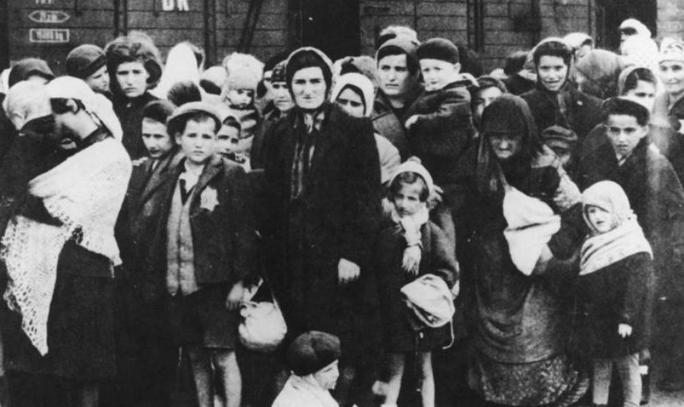
HOLOKAUST

Slide 2
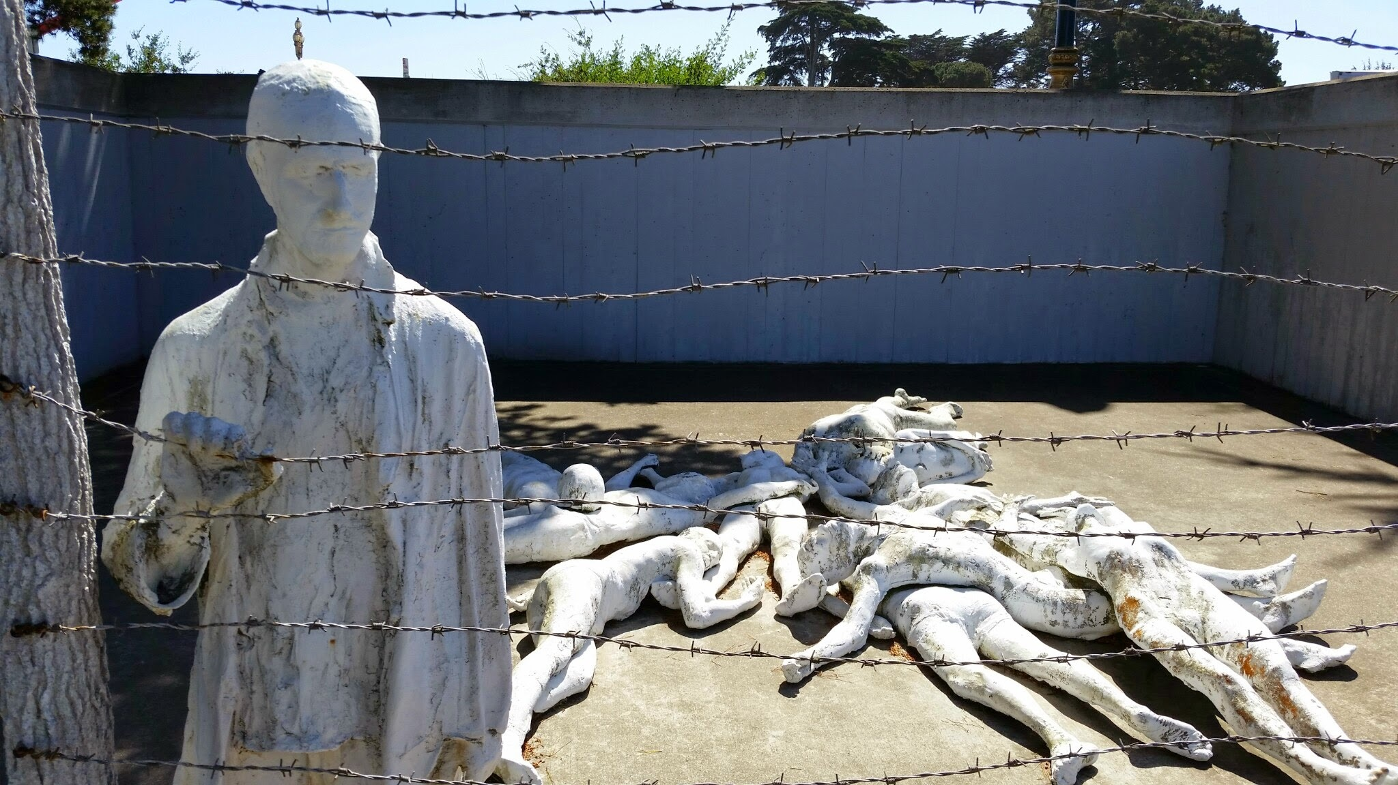
Što je holokaust?
Šira definicija holokausta obuhvaća i nežidovske žrtve nacističke kampanje masovnog ubojstva na bazi bioloških faktora (npr. Romi, Poljaci i druge slavenske etničke skupine i pacijenti Akcije T4 koji su bili mentalno i fizički onesposobljeni.
Za stradanje Židova u II. svjetskom ratu rabi se i hebrejski izraz šoa (sho‘ah: katastrofa, opustošenje).

Slide 3
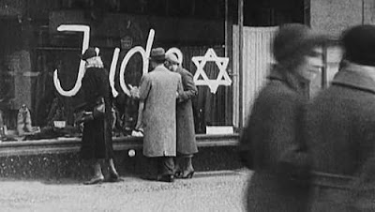
Kristalna noć
bila je 9. i 10. studenoga 1938. godine
naziv je za progon Židova u nacističkoj Njemačkoj i Austriji
uništeno je i opljačkano oko 7 000 trgovina
oskvrnjena su mnogobrojna židovska groblja
preko 1 500 sinagoga je opljačkano i djelomično uništeno

Slide 4
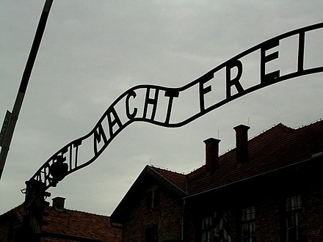
Stradanje Židova
Žrtve holokausta su i djeca (1,5 milijun djece).
Holokaustom je obuhvaćeno oko dvije trećine od 9 milijuna Židova koji su ranije živjeli u kontinentalnoj Europi.
Procjenjuje se da je broj ubijenih Židova između 5 i 6 milijuna.

Slide 5
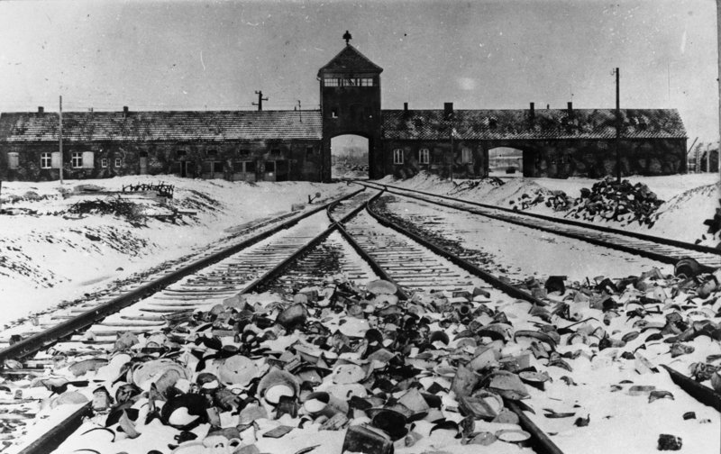
Auschwitz
Najveći sustav nacističkih koncentracijskih logora, logora za istrebljenje i prisilnog rada pod upravom Trećeg Reicha na području okupirane Poljske.
Tri glavna logora: Auschwitz I., Auschwitz II. (Birkenau), logor za istrebljivanje u kojem su bile plinske komore i krematorijske peći, Auschwitz III. (Monowitz).
Zapovjednik logora Rudolf Höß je na suđenju u Nürnberškom procesu svjedočio da je ubijeno 3 milijuna ljudi za vrijeme njegovog vođenja logora.

Slide 6
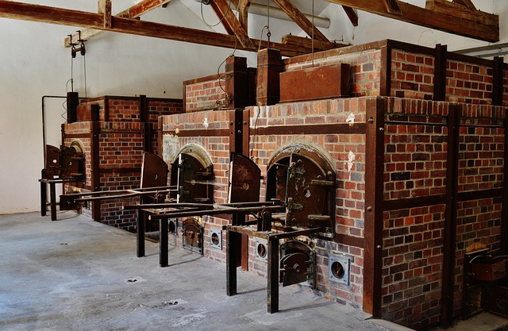
Ostali logori
Treblinka (ubijeno 750 000 do 850 000 )
Mauthausen (ubijeno 190 000)
Majdanek (ubijeno 78 000)
Sobibor (ubijeno 170 000 do 250 000)

Slide 7
Izvori
https://www.enciklopedija.hr/clanak/holokaust (pristupljeno 27.1.2025.)
https://hr.wikipedia.org/wiki/Kristalna_no%C4%87 (pristupljeno 27.1.2025.)
https://hr.wikipedia.org/wiki/Holokaust (pristupljeno 27.1.2025.)
https://hr.wikipedia.org/wiki/Koncentracijski_logor_Auschwitz(pristupljeno 27.1.2025.)
https://en.wikipedia.org/wiki/Mauthausen_concentration_camp (pristupljeno 27.1.2025.)
https://hr.wikipedia.org/wiki/Koncentracijski_logor_Majdanek# (pristupljeno 27.1.2025.)
https://en.wikipedia.org/wiki/Sobibor_extermination_camp (pristupljeno 27.1.2025.)

Slide 8
Prezentaciju izradio
Učenik Marko Piteša, 1. b
Srednja škola Ivana Lucića - Trogir

